Slide 1
Diagnosi e trattamento della nutrizione Istituto Politecnico di Bragança
Connected 4 Health

Slide 2
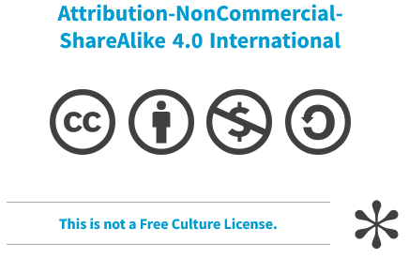
Numero di progetto: 2021-1-RO01- KA220-HED-38B739A3
Il sostegno della Commissione europea alla realizzazione di questa presentazione non costituisce un'approvazione dei contenuti, che riflettono esclusivamente il punto di vista degli autori, e la Commissione non può essere ritenuta responsabile dell'uso che può essere fatto delle informazioni in essa contenute.

Slide 3
Dichiarazione PES
La diagnosi nutrizionale viene comunicata sotto forma di una frase strutturata chiamata Dichiarazione PES, che comprende tre parti distinte:
Problema
Eziologia (causa principale del problema)
Sintomatologia (prova del problema, evidenza dei dati di valutazione)
Problema RELATIVO ALL'EZIOLOGIA COME EVIDENZIATO DAI SEGNI E DAI SINTOMI

Slide 4
Trattamento nutrizionale
Scopo: pianificare e attuare azioni mirate per modificare o migliorare positivamente un problema legato alla nutrizione.
Diretto all'eziologia o alla causa del problema identificato nel PES

Slide 5
Trattamento nutrizionale
I piani alimentari devono essere:
Individualizzato con modifiche graduali all'attuale alimentazione dell'individuo.
Inizialmente si è concentrata sul soddisfacimento del fabbisogno energetico, poi sui macronutrienti e sui micronutrienti.
Organizzati per i pasti e gli spuntini.

Slide 6
Trattamento nutrizionale
I piani alimentari devono essere:
Semplice da capire.
Compatibile con il piano di step-down da un livello di assistenza superiore.
Più flessibile e generale, in funzione dei progressi individuali.

Slide 7
Trattamento della nutrizione Sovrappeso/obesità
Scopo: ridurre il peso corporeo a lungo termine in combinazione con un cambiamento del comportamento, che mira a migliorare i fattori di rischio associati all'obesità.
Tutti i cambiamenti devono essere comunicati e praticati con attenzione e devono essere praticabili a lungo termine.

Slide 8
Trattamento della nutrizione Sovrappeso/obesità
La riduzione del peso può essere ottenuta solo con un bilancio energetico negativo.
Riducendo l'apporto energetico di 500-1000 kcal al giorno con un movimento costante, si ottiene una riduzione del peso corporeo di 0,5-1,0 kg a settimana (o 2-4 kg al mese).
Il bilancio energetico negativo deve essere di almeno 500 kcal/d, altrimenti la variazione di peso sarà inizialmente del tutto assente a causa dei meccanismi regolatori di mantenimento del peso.

Slide 9
Trattamento della nutrizione Sovrappeso/obesità
È necessario garantire una dieta nutrizionalmente equilibrata, che assicuri l'apporto di proteine e micronutrienti su richiesta.
Riduzione dell'apporto di grassi o di carboidrati, o di alimenti misti a ridotto contenuto energetico

Slide 10
Trattamento della nutrizione Sovrappeso/obesità
Per l'obesità di grado II e III (>35 kg/m2), l'obiettivo dovrebbe essere una riduzione permanente del peso del 10-20%; a partire da un IMC >40 kg/m2 dal 10% al 30%.
Ci sono solo due modi per ottenere questa perdita di peso a lungo termine: la terapia conservativa multimodale (programmi di riduzione del peso) o la chirurgia bariatrica.
L'attuazione di tali raccomandazioni dietetiche richiede le competenze di accompagnamento di un dietologo esperto.

Slide 11
Trattamento della nutrizione Anoressia Nervosa
Scopo: ripristinare il peso corporeo e, per le donne, il ritorno delle mestruazioni.
La fase di rialimentazione richiede un graduale aumento dell'assunzione di nutrienti e un attento monitoraggio.

Slide 12
Trattamento della nutrizione Anoressia Nervosa
Aggiustamenti graduali nell'assunzione di nutrienti e nel progresso del peso, come l'aumento dell'apporto calorico da un livello di base compreso tra 30 e 40 kcal/kg/giorno di peso effettivo al giorno (si può iniziare con 1.000-1.200 kcal al giorno) e un avanzamento incrementale per raggiungere un aumento di peso da 0,20 a 0,45 kg a settimana (da 0,5 a 1,0 lb).

Slide 13
Trattamento della nutrizione Bulimia Nervosa
Scopo: aiutare il paziente a sviluppare un piano alimentare strutturato per ridurre gli episodi compulsivi/purgativi.
Le anomalie nutrizionali dei soggetti affetti da bulimia nervosa dipendono dall'entità delle restrizioni durante gli episodi di non abbuffata.

Slide 14
Trattamento della nutrizione Bulimia Nervosa
L'obiettivo principale del trattamento della bulimia nervosa è ridurre o eliminare le abbuffate e i comportamenti di spurgo.
L'educazione alimentare comprende i principi della normale alimentazione, gli effetti psicologici e fisiologici della fame, i requisiti nutrizionali, il metabolismo, le idee sbagliate sulla regolazione del peso corporeo e le conseguenze del comportamento di eliminazione.

Slide 15
Trattamento nutrizionale Applicazioni
Esistono alcune app che consentono di contare le calorie e i macronutrienti sul proprio smartphone

Slide 16
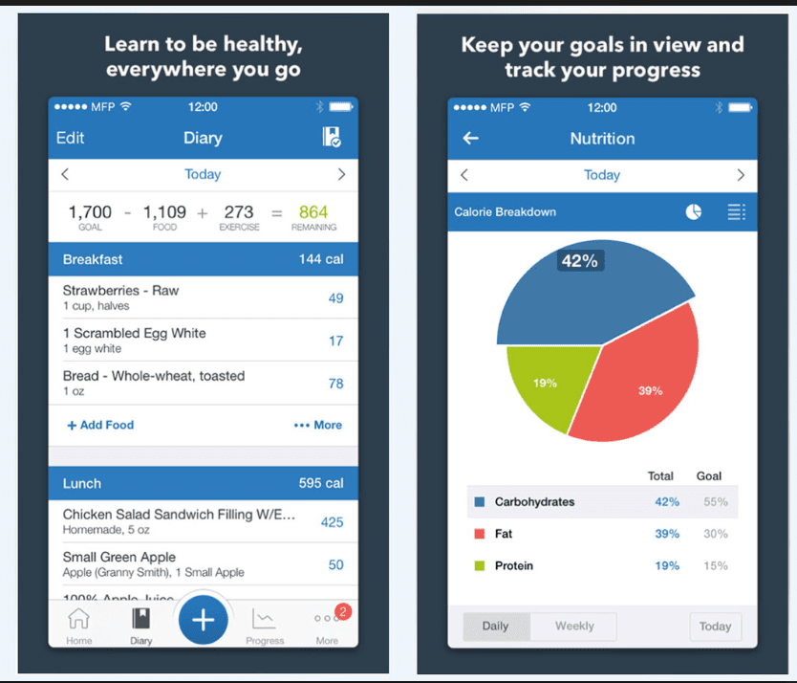
Trattamento nutrizionale Applicazioni
My Fitness Pal

Slide 17
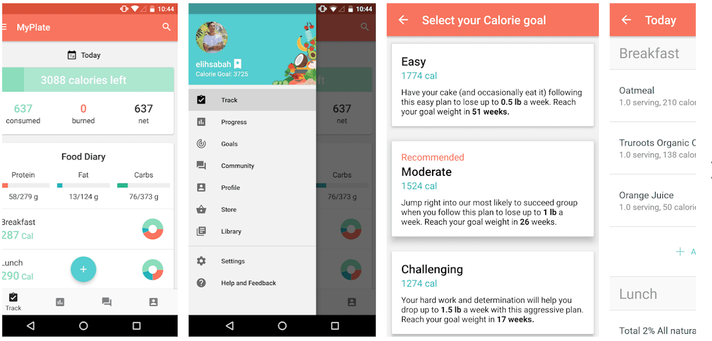
Trattamento nutrizionale Applicazioni
Il mio piatto

Slide 18
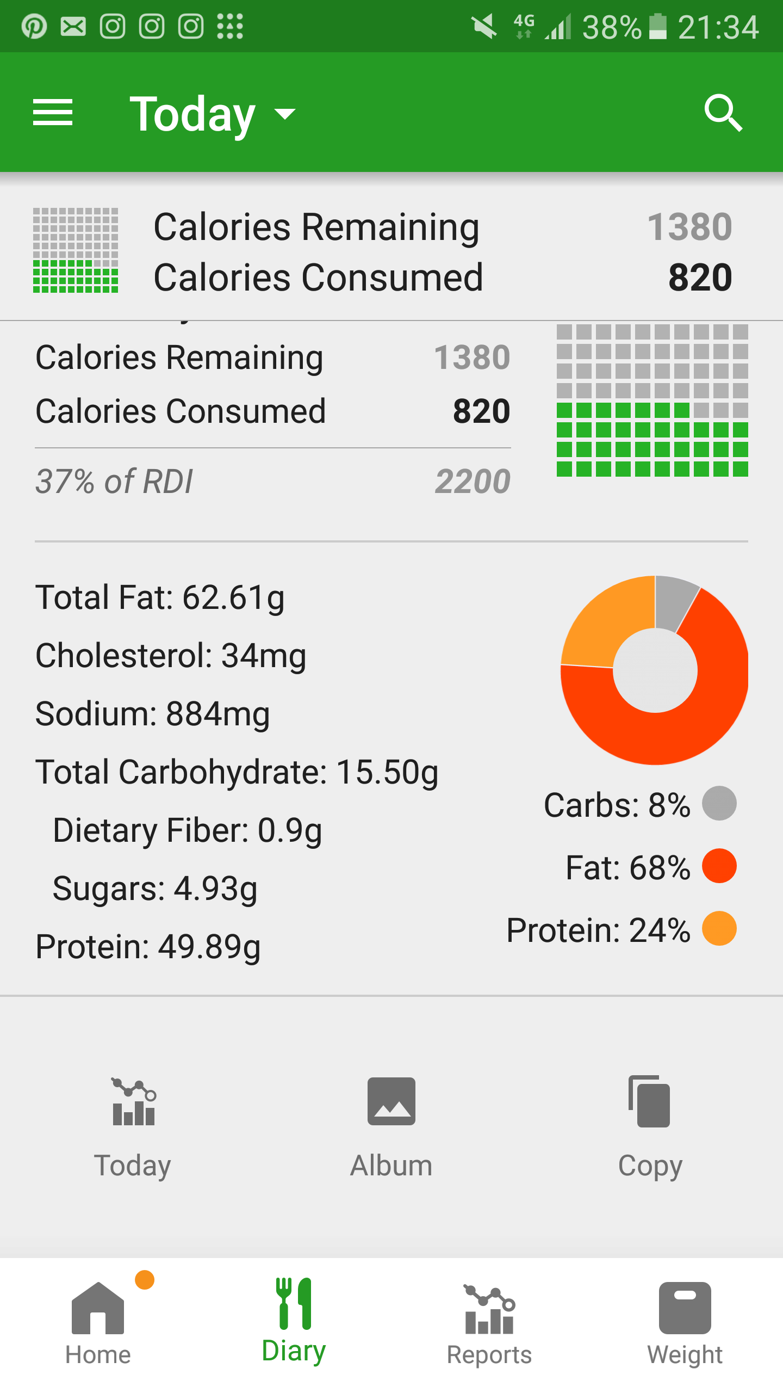
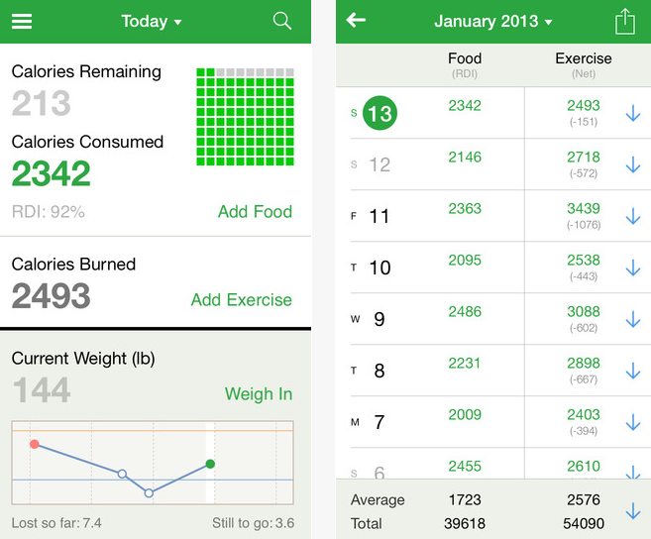
Trattamento nutrizionale Applicazioni
Il segreto del grasso

Slide 19
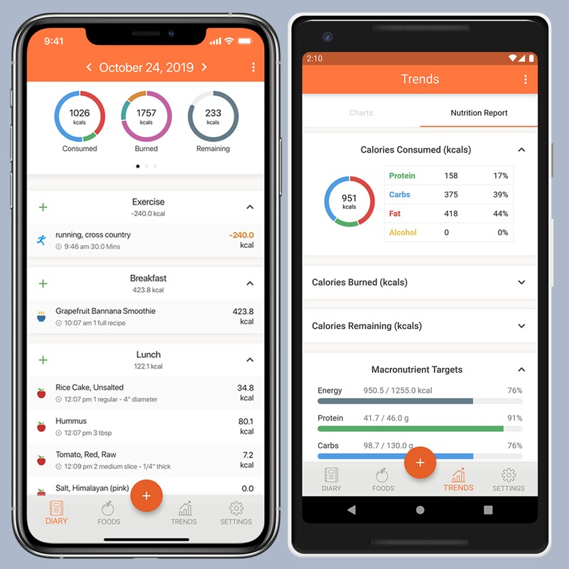
Trattamento nutrizionale Applicazioni
Cronometro

Slide 20
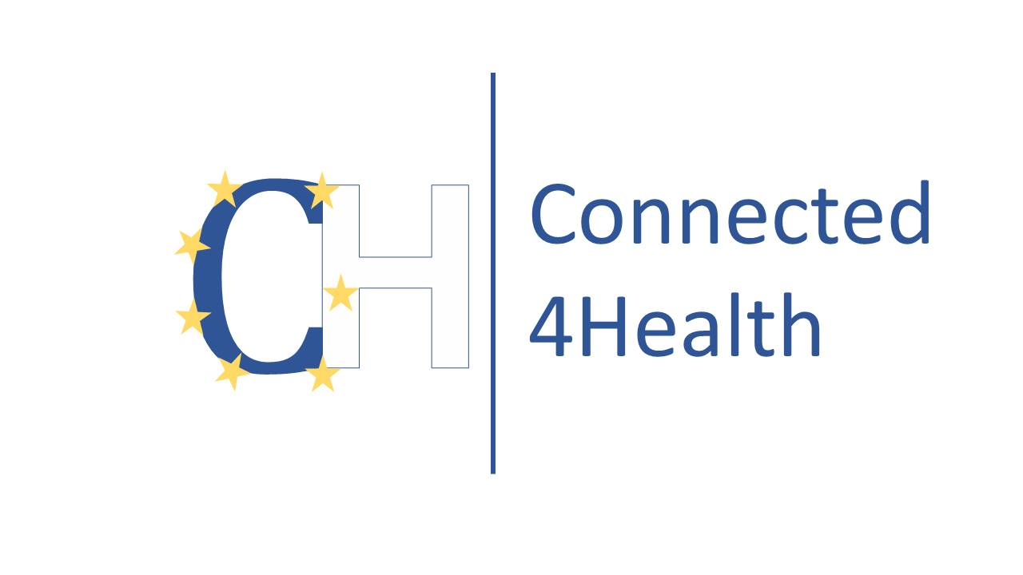
Istituto Politecnico di Bragança

